Slide 1
Vývoj lidského vědomí
Jan Krása
Ústav společenských věd, FAST VUT v Brně

Slide 2
vesmír
Sebepozorující se vesmír J. A. Wheelera

Slide 3
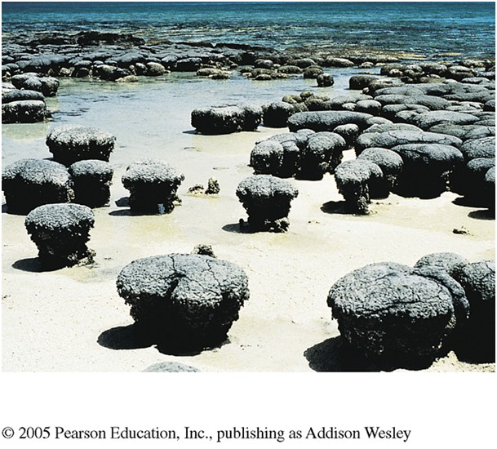
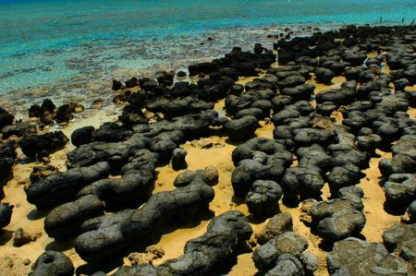
Čas země a života
4 mld – vznik buňky (vstup nukleové kyseliny do „domku“ z fosfolipidů)
3,8 mld - stromatolity

Slide 4
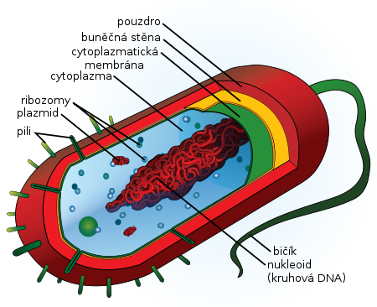
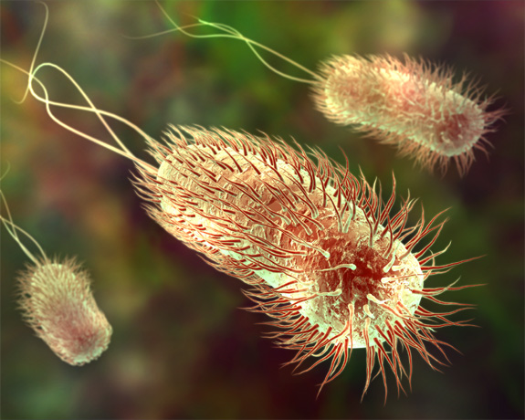
Čas země a života
3,5 mld – vznik prvního společného předka dnešních buněk, rozvoj baktérií (resp. Prokaryot)

Slide 5
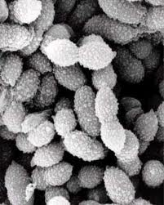
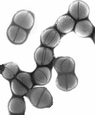
Čas země a života

Slide 6
Čas země a života

Slide 7
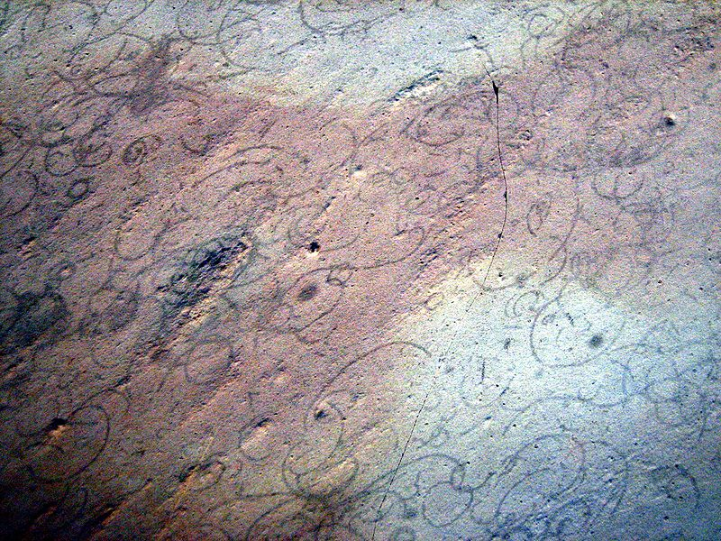
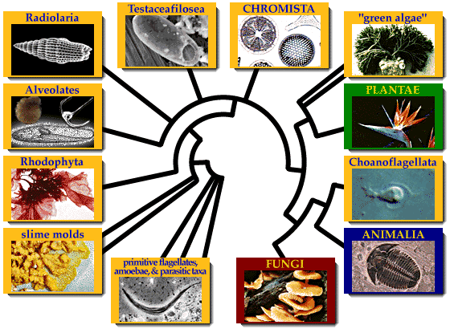
Čas země a života
2,5 mld - rozvoj kyslíkatých buněk
2 mld - vznik eukaryotních buněk sloučením několika prokaryotních buněk

Slide 8
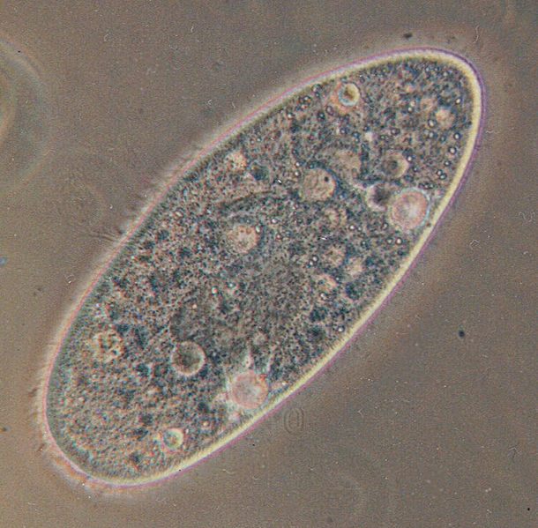
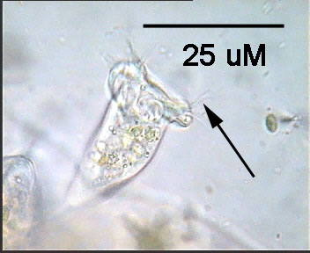
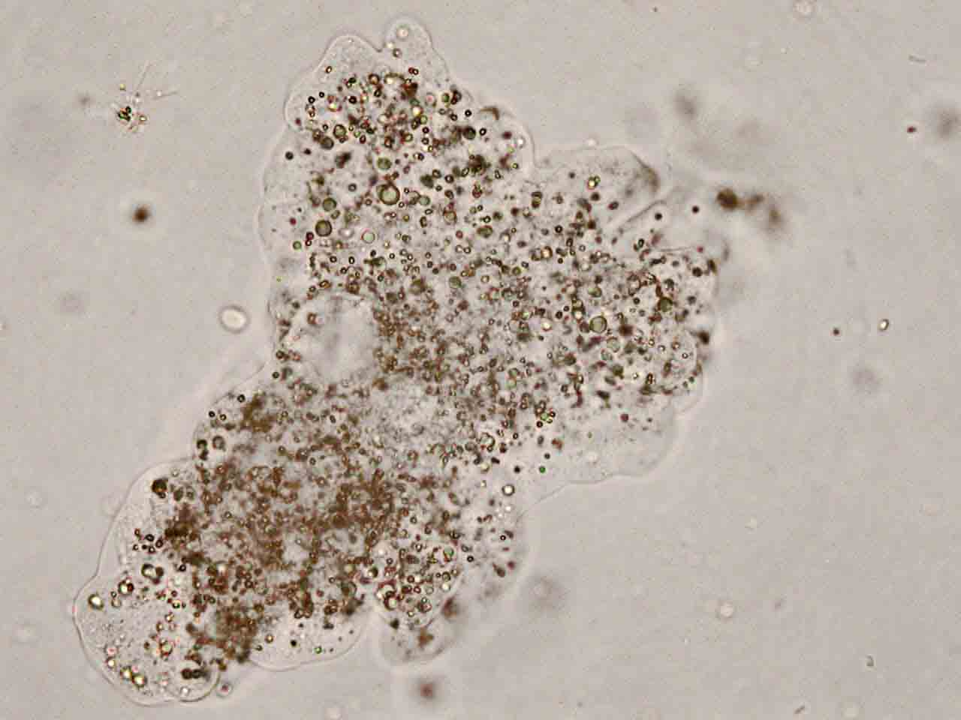
Čas země a života

Slide 9
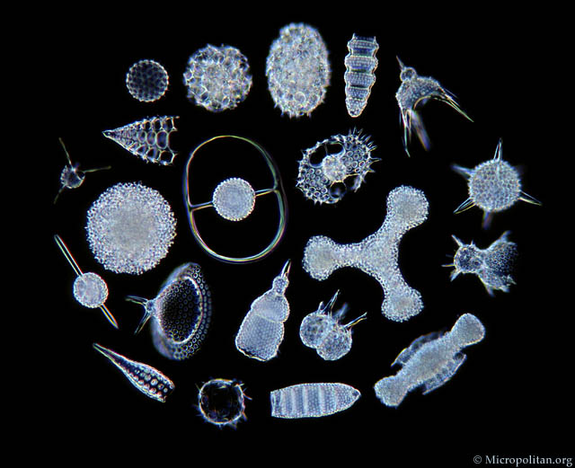
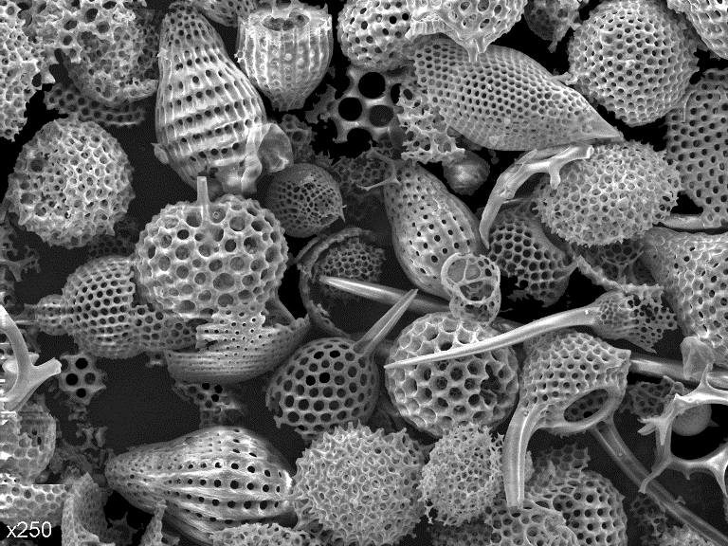
Čas země a života

Slide 10
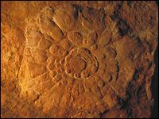
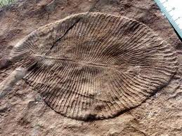
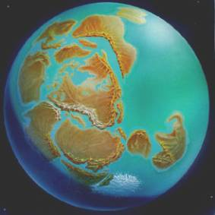
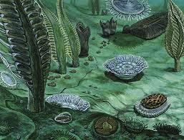
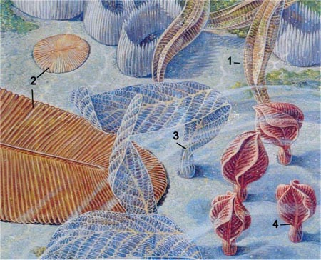
Čas země a života
1,0-0,63 mld – masivní zalednění Země (pevnina Rodinia), na jehož konci se objevují první mnohobuněčné organismy - tzv. endiakarská fauna

Slide 11
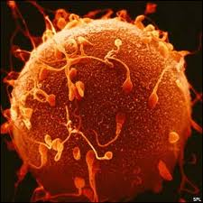
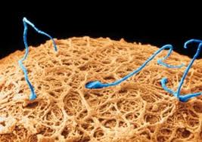
Čas země a života
Každý mnohobuněčný organismus, aby se rozmnožil, se musí opět stát buňkou!

Slide 12
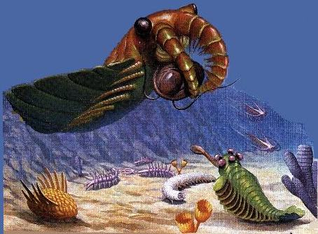
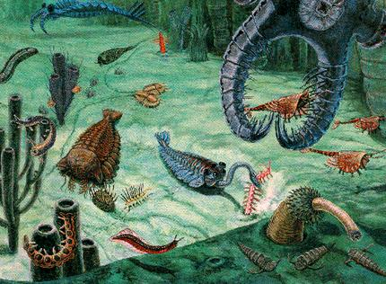
Čas země a života
550 mil – počátek prvohor – tzv. kambrijská exploze (trilobiti a spol.)

Slide 13
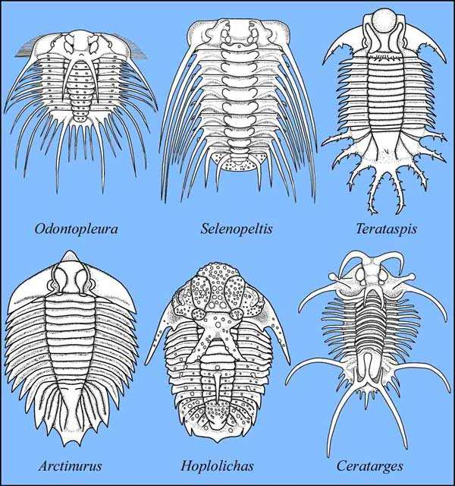
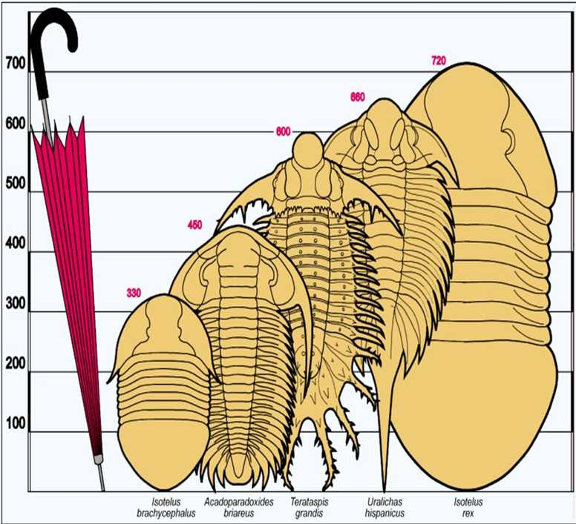
Čas země a života

Slide 14
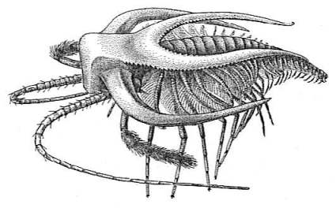
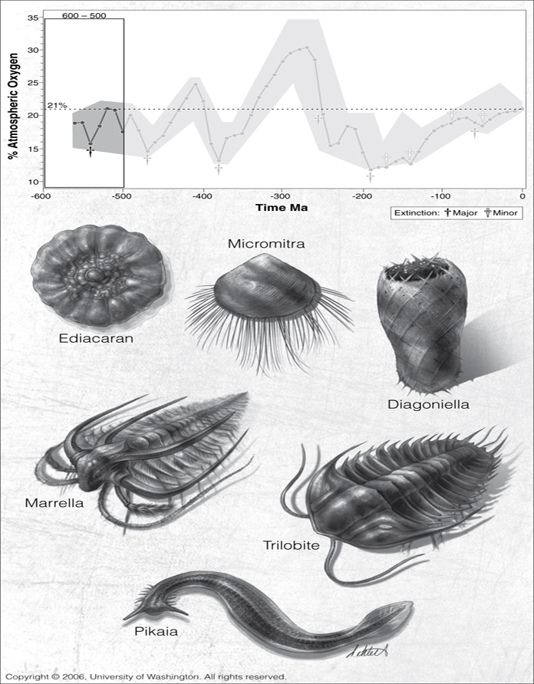
Čas země a života

Slide 15
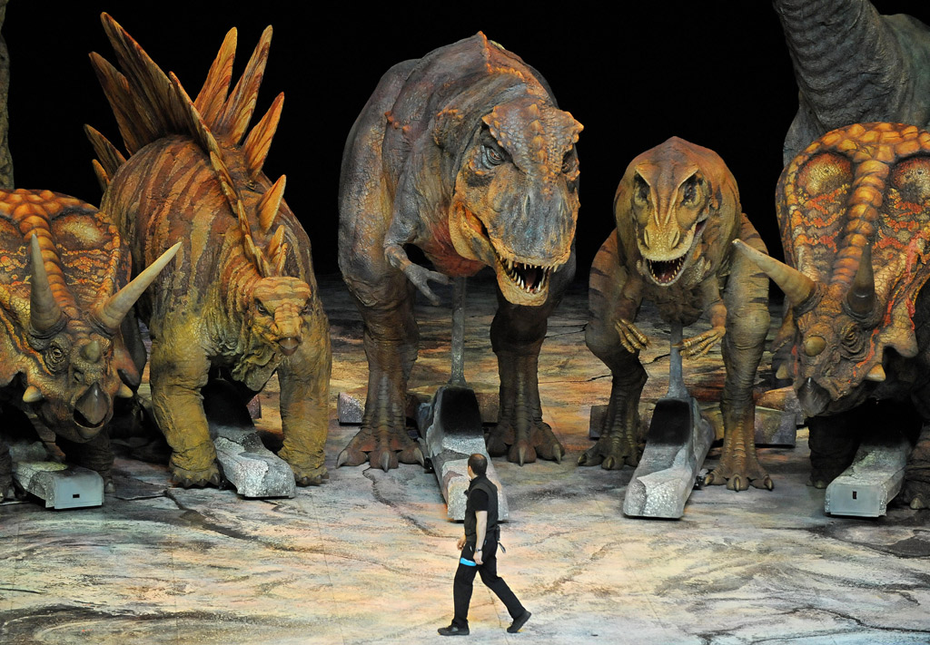
Čas země a života
250 – 65 mil - Druhohory

Slide 16
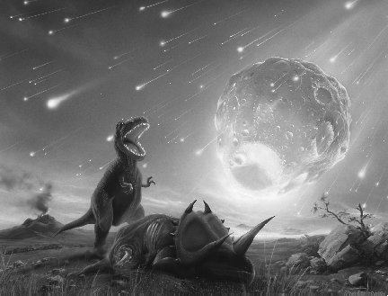
Čas země a života
65 mil – vymírání dinosaurů

Slide 17
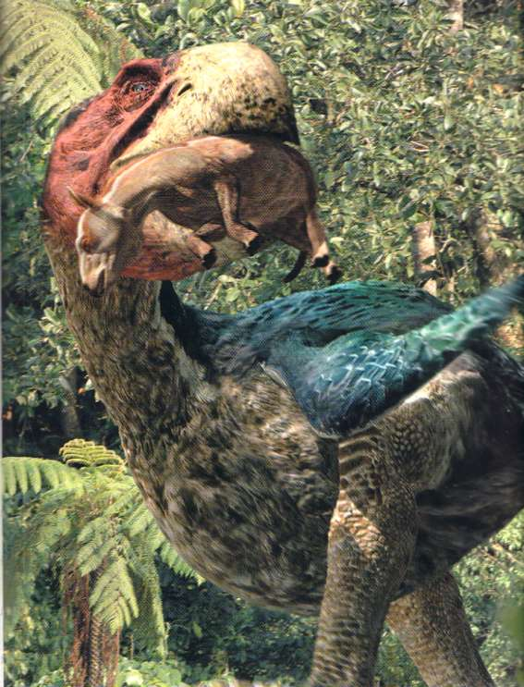
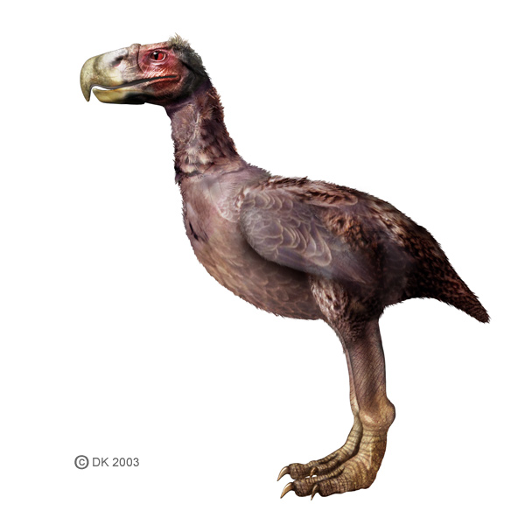
Čas země a života
65 – 28 mil – Třetihory (Paleogén) – éra ptáků a později savců

Slide 18
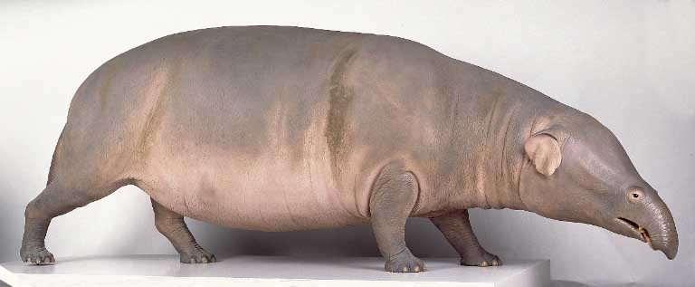
Čas země a života
23 – 2,5 mil – (Neogén) vývoj chobotnatců a koní

Slide 19
Aktéři děje antropogeneze
Australopithecus ramidus, anamensis, afarensis (Lucy), africanus
Homo habilis, rudolfensis, ergaster
Homo erectus
Homo antecessor
Homo heidelbergensis
Homo neanderthalensis
Homo sapiens sapiens

Slide 20
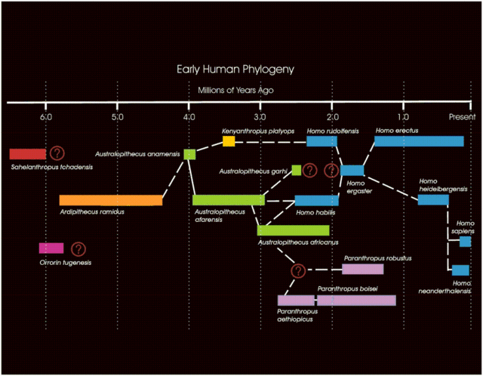
antropogeneze

Slide 21
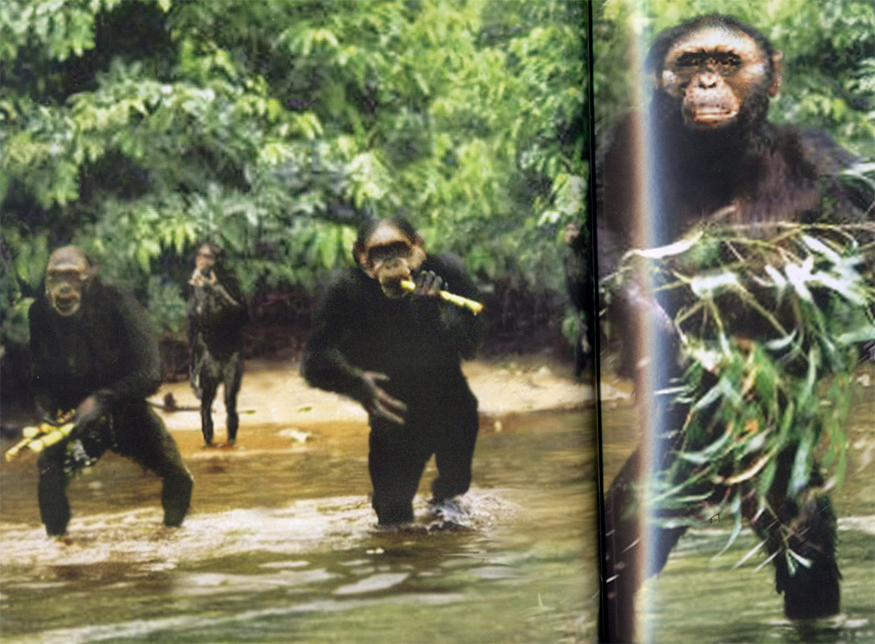
Předchůdci hominidů
4,5 - 2 miliónů let
Ardipithecus (Australopithecus) ramidus

Slide 22
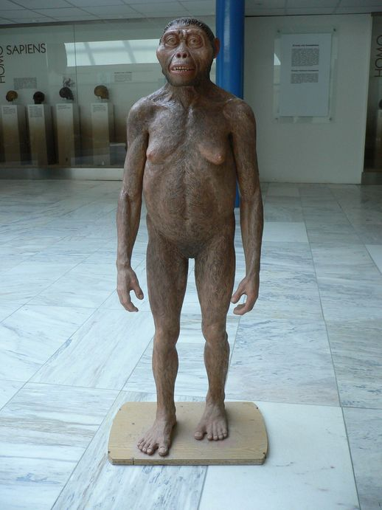
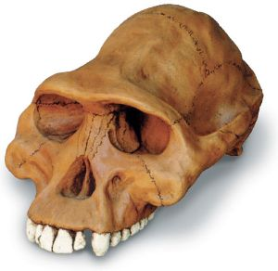
Předchůdci hominidů
Australopithecus afarensis (Lucy)
4 – 2,5 mil - Afrika
1-1.5 m vysocí
mozkovna 400-500 cm³

Slide 23
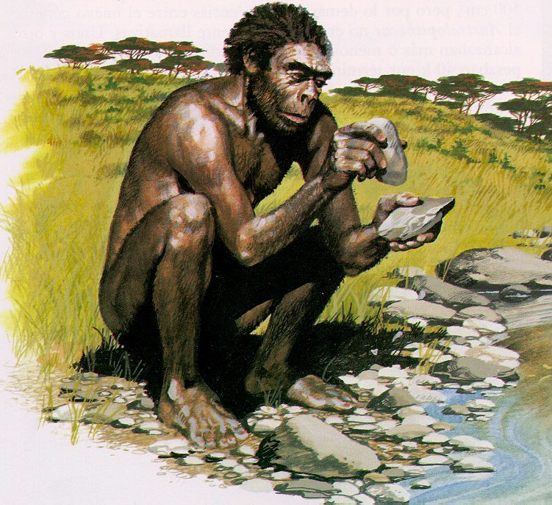
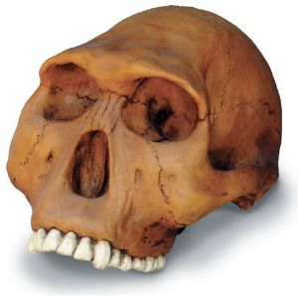
Hominidé
Homo habilis, rudolfensis a ergaster
2,7 – 1,5 mil – Afrika, Asie (Gruzie)
120-140 cm vysocí
500-800 cm³ - nástroje

Slide 24
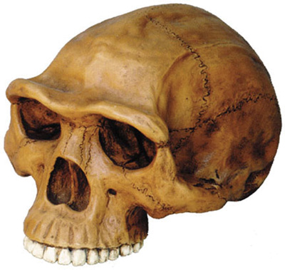
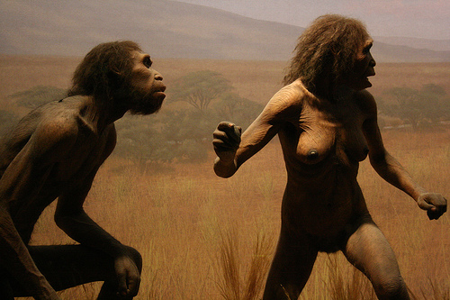
Hominidé
Homo erectus
1,8 mil – 60 tis – Afrika, Asie (Gruzie)
170-180 cm vysocí
750–1225 cm³ – typizované nástroje

Slide 25
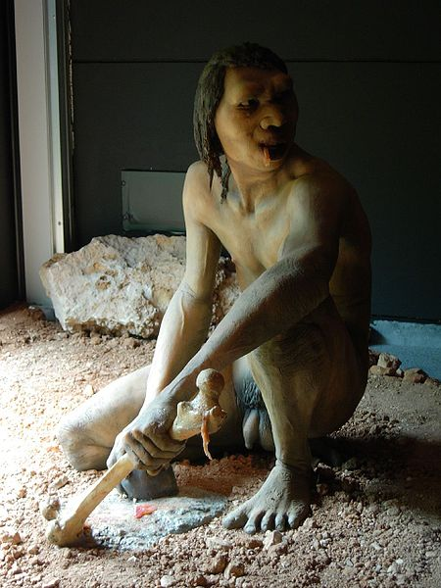
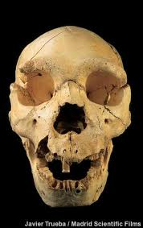
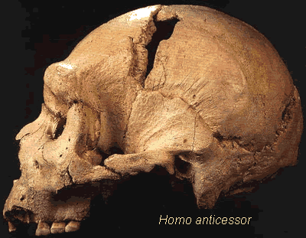
Hominidé
Homo antecessor
1,2 – 0,8 mil – Evropa
160-180 cm vysocí
1000-1150 cm³

Slide 26
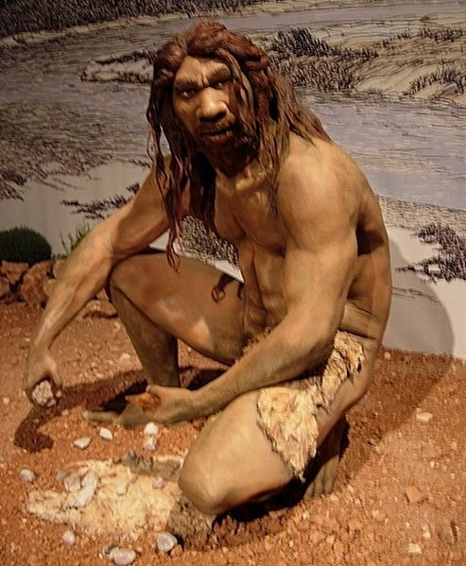
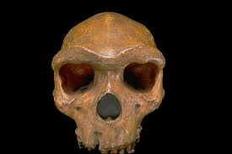
Hominidé
Homo heidelbergensis
0,6 – 0,1 mil – Evropa, Afrika
180 cm vysocí
1000-1400 cm³ – nástroje, obydlí

Slide 27
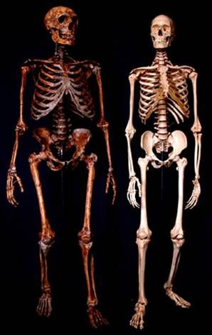
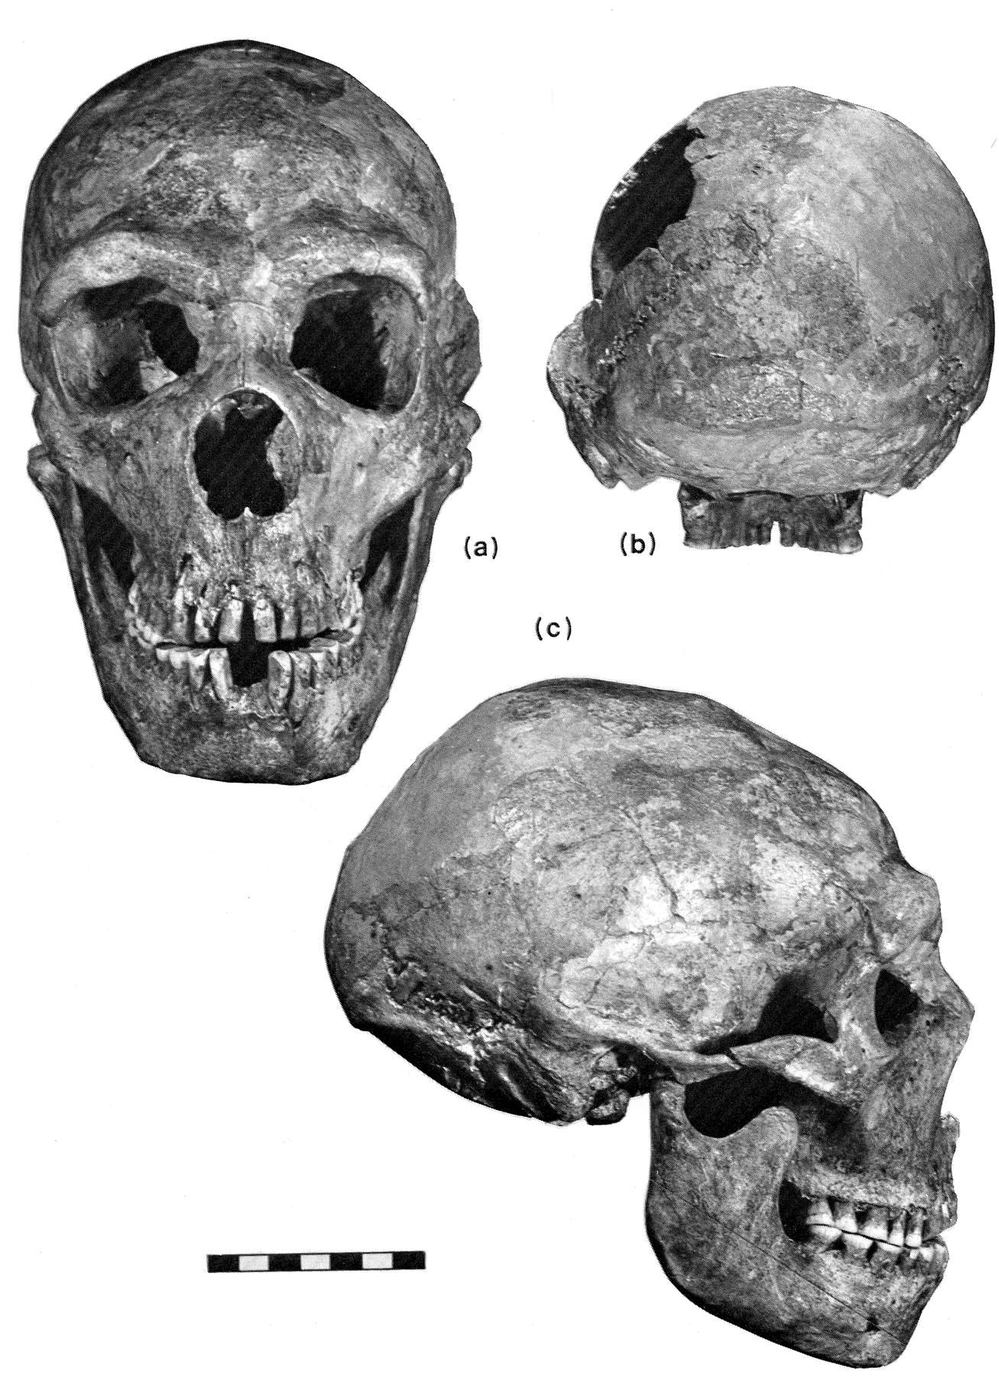
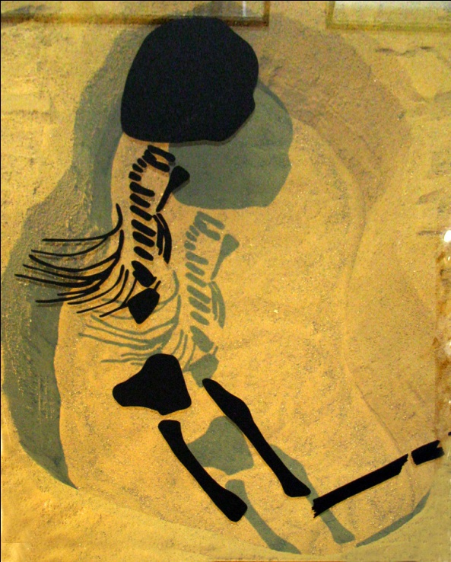
Hominidé
Homo neanderthalensis
130 - 22 tis – Evropa, Přední Asie
165-168 cm vysocí
1200-1900 cm³ – řeč, pohřeb

Slide 28
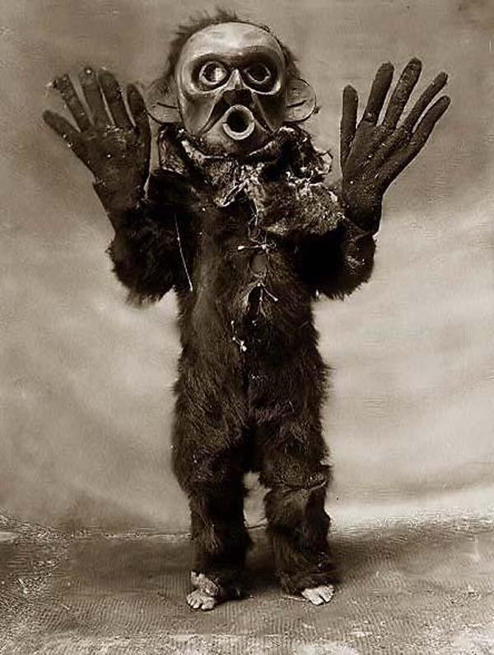
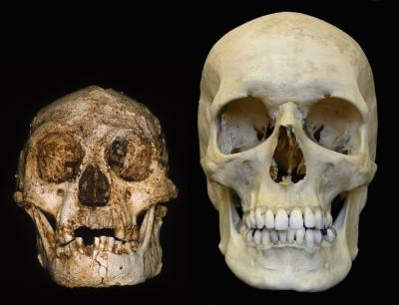
Hominidé
Homo sapiens sapiens
200 - 50 tis – z Afriky
165-183 cm vysocí
cca 1450 cm³ – technologie

Slide 29
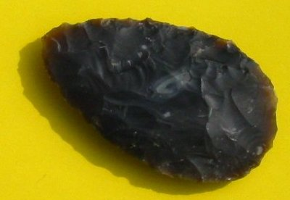
Rozvoj vědomí na základě kultury
Každý vynález znamená také změnu vědomí nutnou k vytvoření, ale také zpětně působí na člověka – rozvíjí kulturu i vědomí

Slide 30
Rozvoj vědomí na základě kultury
Rozvoj kultury a potažmo vědomí můžeme sledovat pouze na artefaktech, které se nám dochovali:
Kamenné nástroje (odlišují kultury)
Jiné artefakty (příbytek, ohniště, kostěné nástroje, obrazy, rytiny, sošky, lodě, stavby, domestikace plodin a dobytka, keramika, kovové nástroje)

Slide 31
Rozvoj kamenné industrie
Kamenný nástroj předpokládá dobrou znalost nerostné přírody. Nejdříve byl určen k opracování různých materiálů (sekáče, pěstní klíny, drásadla, škrabadla, čepele, rydla, vrtáky) a později sloužil i jako zbraň (hrot, nůž). Od doby bronzové byl postupně nahrazen nástrojem kovovým.
Kamenných čepelí se v dobách kovových užívá pouze k rituálním účelům (obřízka, oběť). Materiálu (rohovce) se užívá nadále jen v křesadlech (obsahují oheň).

Slide 32
Rozvoj kamenné industrie
2,6-1,7 mil – Oldowan (v Evropě abbevillien, chelleen): nástroje byly vyráběny odrážením úštěpů z jádra

Slide 33
Rozvoj kamenné industrie
1,65 – 0,1 mil – Acheuléen: výroba symetrických pěstních klínů

Slide 34
Rozvoj kamenné industrie
300-30 tis - (Neandrtálci) převratná levalloiská technika výroby nástrojů (moustérien, taubachien, bohunicien aj.)

Slide 35
Rozvoj kamenné industrie
levalloiská technika

Slide 36
Rozvoj kamenné industrie
38-10 tis – mladopaleolitická technika sbíjení čepelí

Slide 37
Rozvoj kamenné industrie

Slide 38
Rozvoj kamenné industrie
Mladopaleolitická výroba rydel

Slide 39
Rozvoj kamenné industrie
Pozdní vývoj
Mayové - 250BC-900AD

Slide 40
Rozvoj kamenné industrie
moderní
moderní
Egypt - predynastická doba, cca 3 000 BC

Slide 41
Rozvoj kamenné industrie
Dodnes dennodenně využíváme čepelí („každý muž má mít v kapse nůž“) i ostatních nástrojů. Bez nástrojů bychom neměli nic, jen pohozené věci
Zbraně se vyvinuly v tradiční a střelné. Čepel se proměnila v nůž a meč, hrot se proměnil v kulku
o

Slide 42
Oheň a příbytek
Setkání s ohněm (vulkán, blesk, požár krajiny)
Experimentování: oheň je horký a mění substance (ve tmě svítí)
Oheň je základním kulturním prostředkem
Přenos do lidského společenství (přípravy) a udržení ohně (popř. umění rozdělávat oheň)
Člověk se o něj musí starat, jinak zahyne, jako každá jiná domestikovaná entita

Slide 43
Oheň
Oheň se ihned stává centrem lidské kultury
jak geometricky, tak funkcionálně
Oheň nás odděluje od zvířat
Oheň rozšiřuje naše vědomí
Přínos do lidského společenství – mýty o získání ohně
Je i není lidským dílem

Slide 44
Oheň a příbytek – starý paleolit
1. doklady ohně známe z Chou-kou-tienu (700-500tis)
750tis – Přezletice u Prahy (příbytek 4,15m²)

Slide 45
Oheň a příbytek – starý paleolit
Stránská skála (600tis)
Bilzingsleben (412-320tis)

Slide 46
Oheň a příbytek – starý paleolit
Na sklonku starého paleolitu dochází k hluboké proměně lidské kultury žití – oheň, který doposud plál venku, je vtažen dovnitř příbytku, kam se za ním přesunují i místa práce – vzniká něco nového: dům.
V domech žijeme doposud a dnes dokonce největší část kultury se odbývá uvnitř nějakého „domu“ (více než 50% lidí světa bydlí ve městech)

Slide 47
Oheň a příbytek – střední paleolit
Velké Přítočno (320tis)
obydlí s ohněm (3,7m²)
La Roché Gélétan
220-180tis (30 ohnišť+2)
levalloiská technika

Slide 48
Oheň a příbytek – střední paleolit
Bečov I (250tis) – 18m²

Slide 49
Oheň a příbytek – střední paleolit
jeskyně Lazaret (120tis) neandrtálci

Slide 50
Oheň a příbytek – střední paleolit
Molodova (45tis) neandrtálské obydlí 35m²

Slide 51
Oheň a příbytek – mladý paleolit
Dolní Věstonice (28tis) sapienti (25-110m²)

Slide 52
Oheň a příbytek – mladý paleolit

Slide 53
Stavby – mezolit – evropa
Lepenski Vir (9-7,5tis BC)

Slide 54
Stavby – mezolit – přední východ

Slide 55
Stavby – mezolit – přední východ
Göbekli Tepe (11,5tis BC)

Slide 56
Stavby – mezolit – přední východ
Nevali Çori (10tis BC) – místo domestikace obilí

Slide 57
Stavby – mezolit – přední východ
Çayönü (od 9,2tis BC) místo domestikace prasete

Slide 58
Stavby – mezolit – přední východ
Çatal Hüyük (7,5tis BC) první vesnice

Slide 59
Stavby – neolit – střední evropa
První zemědělci u nás (5700-5000 BC) LnK

Slide 60
Stavby – neolit – střední evropa
Lengyelská kultura (4700-4000 BC) MMK

Slide 61
Stavby – neolit – střední evropa
Rondely

Slide 62
Stavby – neolit - středomoří
Megalitická kultura – Malta (3,6tis BC)

Slide 63
Stavby – neolit - středomoří
Sardínie (1800 BC) – nuragy (8 000)
Půdorysy nurágových komplexů
Půdorysy tholos - nurágů

Slide 64
Stavby – neolit - středomoří
Menorca (2 500 BC) – navety

Slide 65
Stavby – neolit - středomoří
Menorca (1. tisíciletí BC) – tauly

Slide 66
Megalitické stavby západní evropy
Stonehenge (1900-1750-1650 BC)

Slide 67
Megalitické stavby západní evropy

Slide 68
Megalitické stavby západní evropy

Slide 69
DĚKUJI ZA POZORNOST

